Slide 1
Преддипломная практика
Выполнил:
Калиниченко Максим Вадимович
cтудент C8404 ИМиКН, ДВФУ
научный руководитель:
Артемьева Ирина Леонидовна
д.т.н., профессор кафедры ПММУПО ДВФУ

Slide 2
Цели
определение требований для электронных журналов, путём исследование существующих систем и методов для их создания.
обоснование актуальность создания данного решения, в виду не полного рынка и очевидной выгоды
провести анализ предметной области
составить проект программного средства
создать прототип журнала

Slide 3
Обзор литературы
План обзора:
Цель обзора
Основные понятия и определения
Существующие аналоги
Цель создания электронных журналов
Способы создания электронных журналов
Типы пользователей
Способы распространения журналов
Способы использования
Требования к электронным журналам
Вывод

Slide 4
Анализ предметной области
Систему можно разбить на три подсистемы:
Журнал
Менджер по созданию журнала
Менеджер по распространению журнала

Slide 5
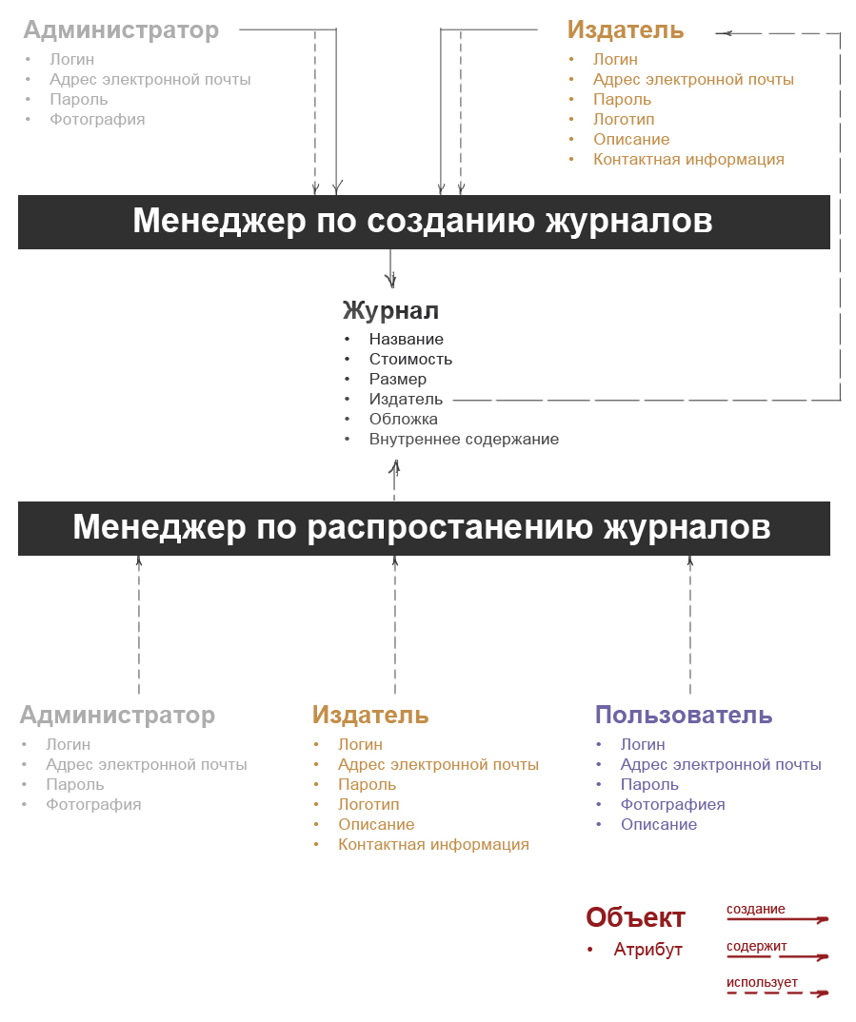
Модель предметной области
На рисунке представлена модель предметной области в виде ориентированного графа. Вершины графа – понятия предметной области, ребра – отношения между понятиями.

Slide 6
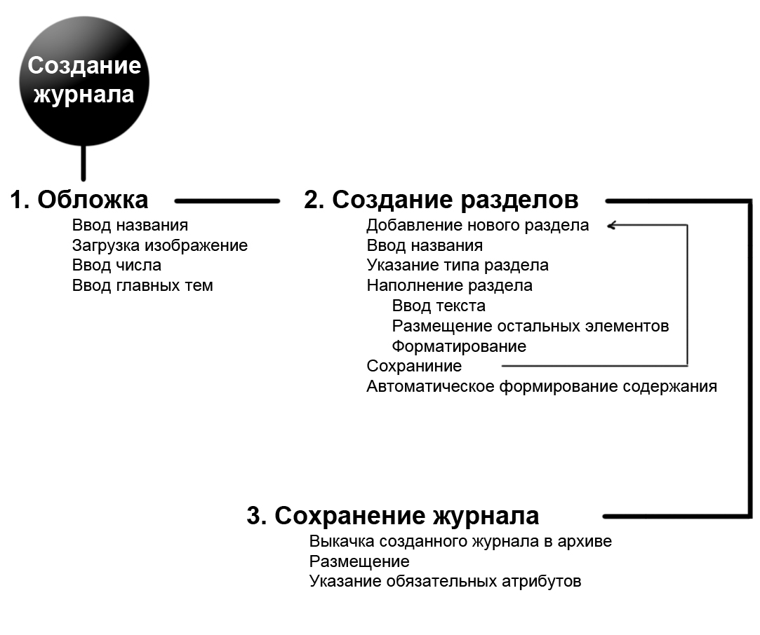
Проектирование программного средства

Slide 7
Решённые задачи
были определены требования для электронных журналов, путём исследование существующих систем и методов для их создания.
была обоснована актуальность создания данного решения, в виду не полного рынка и очевидной выгоды
был проведён анализ предметной области
составлен проект программного средства
создан прототип журнала

